Slide 1
컴퓨터 과학 개론
√ 원리를 알면 IT가 맛있다
컴퓨터 과학도를 위한 첫 전공서
ehanbit.net

Slide 2
Chapter 04.
자료구조

Slide 3
학습목표
자료와 자료구조의 개념을 명확히 이해한다
배열, 리스트, 스택, 큐, 트리, 그래프 등의 다양한 자료구조를 배우고 이들 자료구조에서 실행되는 연산을 학습한다
정렬의 개념과 용도를 알아본다
삽입 정렬, 선택 정렬, 합병 정렬, 퀵 정렬, 기수 정렬 등 기본적인 정렬 방법을 학습한다
해싱의 개념을 이해하고 해시 함수로 많이 쓰이는 나눗셈법, 중간 제곱법, 폴딩법, 기수 변환법, 자릿수 분석법을 학습한다

Slide 4
Section 1. 자료와 자료구조
자료(data)
  일의 바탕이 될 재료
  프로그램을 수행하는데 필요한 재료
정보(information)
  컴퓨터를 이용하여 정제한 자료
  사용자의 요구에 따라 꼭 필요한 항목만 추출한 데이터
자료구조
  자료 사이의 논리적인 관계가 프로그램에 의해 쉽게 이용되도록 구성한 개별적인 자료 원소들의 집합

Slide 5
Section 2. 배열
배열(array)
  같은 자료형(data type)을 갖는 두 개 이상의 데이터 항목을 하나의 변수 이름으로 묶고 선언해서 사용하는 구조
  자료를 컴퓨터 기억장치 내의 연속적인 기억장소에 저장하여 순차적으로 또는 임의적으로 접근할 수 있는 가장 간단한 선형 자료구조
원소(element) / 멤버(member)
  배열을 구성하는 같은 자료형의 각 항목
다차원 배열(multi-dimensional array)
  두 개 이상 여러 개의 배열로 구성된 배열

Slide 6
배열(계속)
배열로 사용할 기억공간을 할당하는 방법
  포트란, 코볼
    정적 할당(static allocation)
    원시 프로그램이 컴파일될 때 기억공간이 할당됨
  파스칼, C
    동적 할당(dynamic allocation)
    기억장소 할당이 프로그램 실행 시 이루어지는 방법

Slide 7
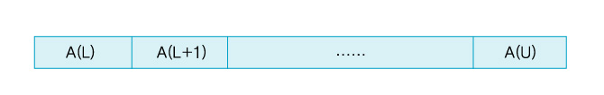
1차원 배열(one-dimensional array 또는 vector)
가장 단순한 형태의 배열
  기억장치 내에서 같은 자료형을 갖는 원소가 연속적인 기억장소에 할당되어 순서적으로 데이터를 저장하게 되어 있는 자료구조
하한 L(lower bound), 상한 U(upper bound)
배열 원소 수는 U-L+1

Slide 8
1차원 배열(one-dimensional array 또는 vector)(계속)
C언어에서의 배열 a[100]
  하한은 0이고, 상한은 99로 모두 100개의 기억장소가 할당되는 것
컴퓨터 기억장치에서 고유의 주소를 부여받는 최소단위가 바이트이므로 배열의 각 원소가 4바이트를 차지한다면 배열의 크기는 (U-L+1)*4가 된다
배열의 첨자가 i인 원소 a(i)의 주소의 계산
  address(a(i))=address(a(L))+k*(i-L)

Slide 9
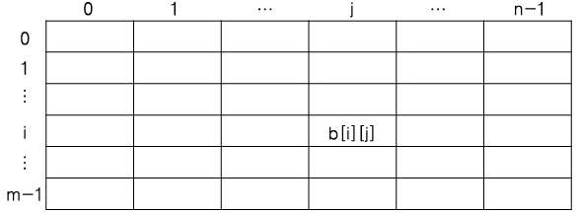
다차원 배열(multi-dimensional array)
2차원 배열(two-dimensional array 또는 matrix)
  같은 크기의 1차원 배열이 여러 개 모여서 이루어진 배열
  행렬(matrix)
    가로줄의 벡터: 행(row)
    세로줄의 벡터: 열(column)
  2차원 배열의 상한과 하한 일반화
    b(L1..U1, L2..U2)로 표시

Slide 10
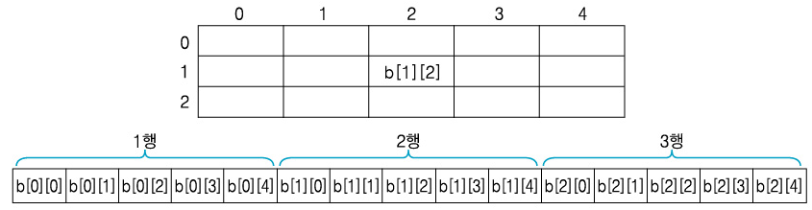
다차원 배열(multi-dimensional array)(계속)
컴퓨터 기억장치
  1차원으로 구성되어 있는 선형구조
2차원 배열을 선형적 기억장소에 저장시키는 방법
  행 우선 순서(row-major order)
    코볼, PL/I, 파스칼, C

Slide 11
다차원 배열(multi-dimensional array)(계속)
    2차원 배열을 행 우선 순서로 저장할 때 원소 b(i, j) 주소는 다음과 같이 계산
      address(b(i, j))=address(b(L1, L2))+(i-L1)*(U2-L2+1)*k+(j-L2)*k
  열 우선 순서(column-major order)
    포트란
    2차원 배열을 열 우선 순서로 저장했을 때 a(i, j)의 주소는 다음 식으로 계산
      address(a(i, j)) = address(a(L1, L2)) +(j - L2)*(U1-L1+1)*k +(i-L1)*k

Slide 12
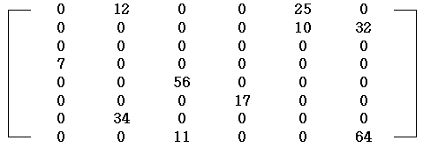
희소 행렬(sparse matrix)
행렬의 원소값이 0인 원소가 많은 행렬
  (ex)

Slide 13
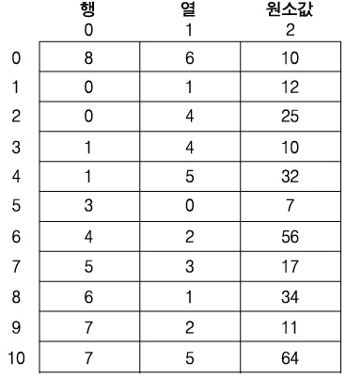
희소 행렬(sparse matrix)(계속)
많이 쓰이는 저장 방법
  0이 아닌 원소를 <행, 열, 원소값>의 벡터로 열이 3인 2차원 배열 이용

Slide 14
Section 3. 리스트 - 선형 리스트(linear list, ordered list)
어떤 순서에 의해 나열된 항목이 여러 개인 데이터 모임
순서 리스트(ordered list)
순차적 리스트(sequential list)
(ex)
  일요일, 월요일, 화요일, 수요일, 목요일, 금요일, 토요일
  빨강, 주황, 노랑, 초록, 파랑, 남색, 보라
(a₀, a₁, a₂, ....., a_{n-1})으로 표시
원소 또는 노드
  선형 리스트를 구성하는 각 항목
리스트 크기
  리스트를 이루는 원소 수 n

Slide 15
선형 리스트(linear list, ordered list)(계속)
리스트 연산
  호출(access)
    리스트를 구성하는 임의의 원소 위치를 파악하여 데이터에 접근하는 연산
  삽입(insertion)
    리스트에 새로운 원소를 집어 넣는 연산
  삭제(deletion)
    리스트에 어떤 원소를 제거하는 연산
  갱신(update)
    리스트에 들어 있는 어떤 원소의 내용을 변경시키는 연산
  검색(search)
    리스트에서 어떤 특정 원소를 찾는 연산

Slide 16
선형 리스트(linear list, ordered list) – 리스트 연산(계속)
  정렬(sort)
    리스트를 구성하는 모든 원소들을 어떤 순서로 재배치하는 연산
  복사(copy)
    리스트를 전부 또는 일부 복사하여 새로운 리스트로 만드는 연산
  분리(split)
    리스트 하나를 리스트 두 개 이상으로 나누는 연산
  합병(merge)
    리스트 둘 이상을 리스트 하나로 합치는 연산

Slide 17
연결 리스트(linked list)
선형 리스트를 컴퓨터 내부에 저장하는 방법
  순차적 사상(sequential mapping)
    1차원 배열 이용
  비순차적 사상(non-sequential mapping)
    포인터 변수(링크)를 사용하는 연결 리스트로 저장
연결 리스트를 구성하는 노드
  데이터 필드(data field)와 링크 필드(linked field) 가지고 있음

Slide 18

연결 리스트(linked list)(계속)
단일 연결 리스트(singly linked list)
  리스트를 구성하는 각 노드가 링크 필드를 하나만 갖고 있는 연결 리스트
원형 연결 리스트(circular linked list)
  마지막 모드를 헤드 노드와 연결시켜 원형으로 만든 리스트

Slide 19

연결 리스트(linked list)(계속)
이중 연결 리스트(doubly linked list)
  링크 필드 두 개를 사용하는 리스트
  다중 연결 리스트(multi-linked list)
    연결 리스트를 구성하는 각 노드가 링크 필드 두 개 이상을 사용하는 연결 리스트
이중 원형 연결 리스트
  이중 연결 리스트에서 첫 번째 노드 링크와 마지막 노드 링크를 서로 연결시켜 원형으로 구성한 것

Slide 20
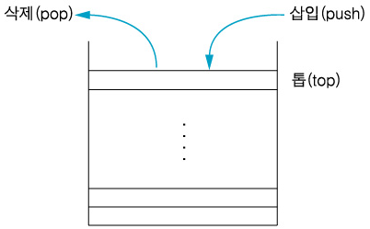
Section 4. 스택과 큐 – 스택(stack)
원소의 삽입과 삭제가 한쪽 끝인 톱(top)에서만 이루어지도록 제한하는 특별한 형태의 자료구조
  푸쉬(push)
    원소를 삽입하는 연산
  팝(pop)
    원소를 삭제하는 연산
스택의 구조

Slide 21
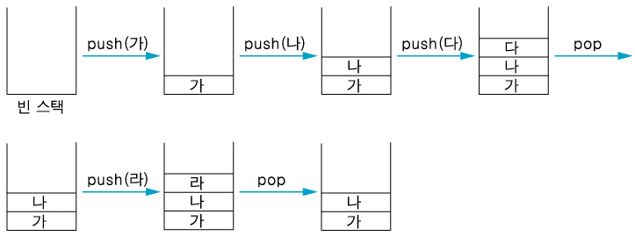
스택(stack)(계속)
후입선출(LIFO, Last-In First-Out) 리스트
  가장 나중에 삽입한 원소를 가장 먼저 삭제함
푸쉬다운(push-down) 리스트
  스택으로 구성되는 리스트는 연속적인 푸쉬 연산에 의해 만들어짐
스택에서의 삽입과 삭제

Slide 22
스택(stack)(계속)
오버플로우(overflow) 발생
  스택이 가득 차서 더 이상 삽입할 수 없을 경우
언더플로우(underflow) 발생
  스택이 비어서 더 이상 삭제할 수 없을 경우
스택의 오버플로우를 처리하기 위한 방안
  이중 스택 구조
  다중 스택 구조

Slide 23

큐(queue)
새로운 원소 삽입이 한 쪽에서만 이루어지고, 삭제는 다른 한 쪽에서만 이루어지는 특별한 형태의 자료구조
리어(rear)
  큐에서 원소 삽입(enqueue)이 일어나는 한 쪽 끝
프론트(front)
  큐에서 원소 삭제(dequeue)가 일어나는 다른 쪽 끝

Slide 24
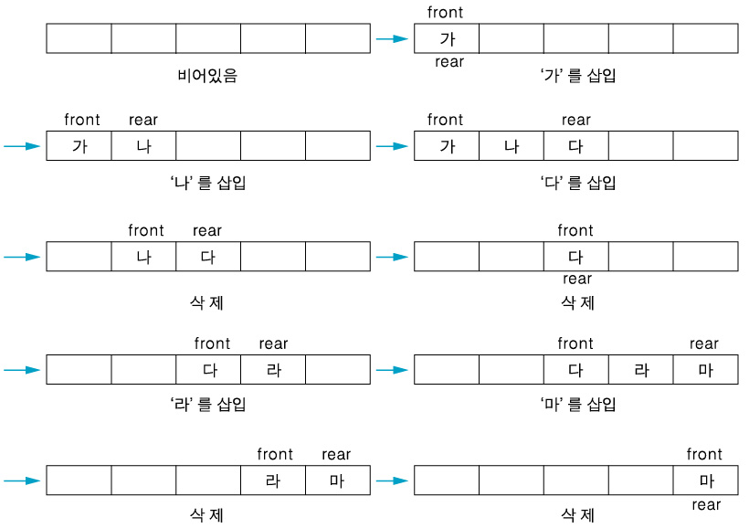
큐(queue)(계속)
선입선출(FIFO, First-In First-Out) 리스트
  제일 먼저 삽입된 원소가 제일 먼저 삭제됨
큐에서의 삽입과 삭제

Slide 25
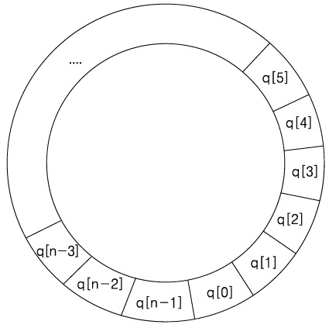
큐(queue)(계속)
구현
  배열이나 연결리스트 사용하여 구현
배열로 구현한 큐 이동 문제를 해결하기 위한 방법
  원형 큐(circular queue) 사용
원형 큐의 개념도

Slide 26
Section 5. 트리 – 트리의 기본 개념
뿌리(root)를 최상위에 두고 거꾸로 서 있는 형태
노드(node)라고 하는 정보 항목이 에지(edge)로 연결되어 계층적 구조를 이루는 비선형 자료구조(non-linear data structure)
계층적 자료구조(hierarchical data structure)

Slide 27
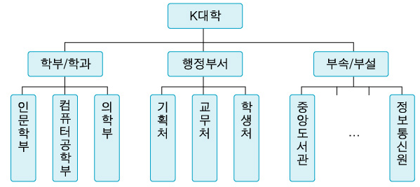
트리의 기본 개념(계속)
(ex) K 대학의 조직구조

Slide 28
트리의 기본 개념(계속)
노드 차수(degree)
  한 노드가 가지고 있는 서브트리(subtree) 수
트리의 차수(degree of tree)
  트리에 있는 노드 차수 중에서 가장 큰 차수
리프 노드(leaf node) 또는 단말 노드(terminal node)
  차수가 0인 노드
비단말 노드(nonterminal node)
  차수가 1 이상인 노드
트리의 깊이(depth) 또는 높이(height)
  트리에서 가장 큰 레벨

Slide 29
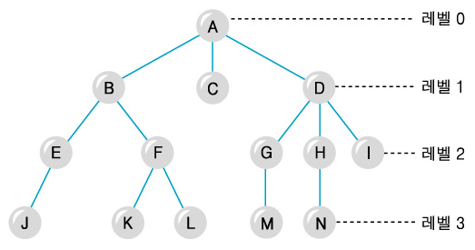
트리의 기본 개념(계속)
(ex) 트리

Slide 30
트리의 기본 개념(계속)
부모 노드(parent node)
  어떤 노드에서 그 노드 바로 위의 상위 레벨에 있으면서 그 노드와 에지로 연결된 노드
자식 노드(child node)
  어떤 노드 바로 아래 하위 레벨에 있으면서 에지로 연결된 노드
형제 노드(siblings node)
  부모 노드가 같은 노드
단말 노드(terminal node)
  자식이 없는 노드

Slide 31
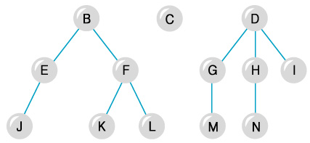
트리의 기본 개념(계속)
어떤 노드의 선조(ancestor)
  그 노드에서 루트에 이르는 경로 위에 있는 모든 노드
어떤 노드의 후손(descendents)
  그 노드와 에지로 연결되어 있으면서 하위레벨에 있는 모든 노드
숲(forest)
  독립적인 여러 트리의 집단

Slide 32
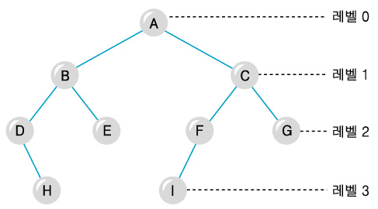
이진 트리(binary tree)
모든 노드들이 2개의 서브트리를 갖는 특별한 형태의 트리
각 노드가 자식 노드를 최대한 2개 까지만 가질 수 있는 트리
  왼쪽 자식 노드(left child node)
  오른쪽 자식 노드(right child node)

Slide 33
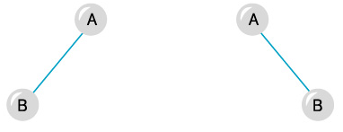
이진 트리(binary tree)(계속)
이진트리는 왼쪽 서브트리(left subtree)와 오른쪽 서브트리(right subtree)를 분명하게 구분
두 개의 다른 이진 트리
이진 트리가 일반 트리와 다른점
  노드 차수가 2로 제한된다는 점
  공백 트리 개념이 있음
  서브트리 순서를 구별함

Slide 34
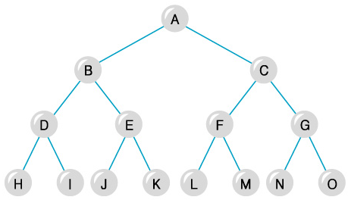
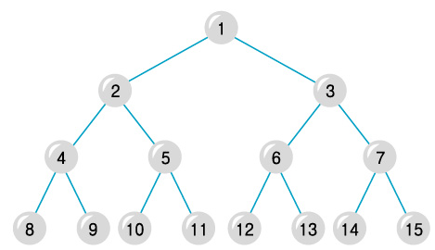
이진 트리(binary tree)(계속)
깊이가 k인 이진 트리에서 최대 노드 수
  2^{k+1}-1
포화 이진 트리(full binary tree)
  노드의 총 개수가 2^{k+1}-1인 트리
  (ex)

Slide 35
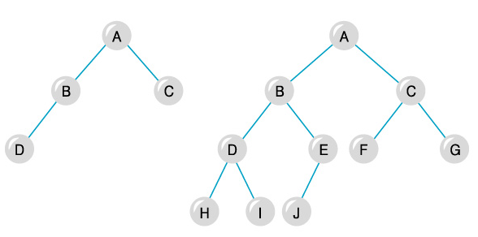
이진 트리(binary tree)(계속)
완전 이진 트리(complete binary tree)
  높이가 k면서 총 노드의 수 n이 최대 노드 수인 2^{k+1}-1보다 작고 노드 번호가 포화 이진 트리와 1부터 n까지 모두 일치하는 트리
  (ex)

Slide 36
이진 트리 순회(binary tree traversal)
트리의 노드가 데이터를 저장하는데 일정한 규칙에 따라 이진 트리의 모든 노드를 꼭 한 번씩만 방문하는 것
전위 순회(preorder traversal)
  루트 노드를 방문 → 왼쪽 서브트리를 전위 순회 → 오른쪽 서브트리를 전위 순회
중위 순회(inorder traversal)
  왼쪽 서브트리를 전위 순회 → 루트 노드를 방문 → 오른쪽 서브트리를 전위 순회
후위 순회(postorder traversal)
  왼쪽 서브트리를 전위 순회 → 오른쪽 서브트리를 전위 순회 → 루트 노드를 방문

Slide 37
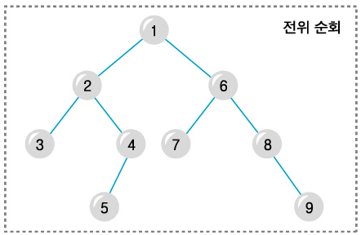
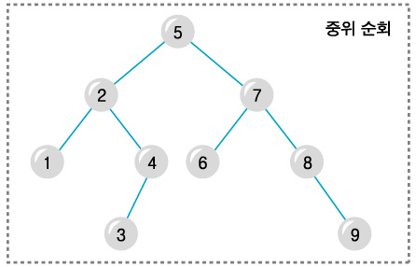
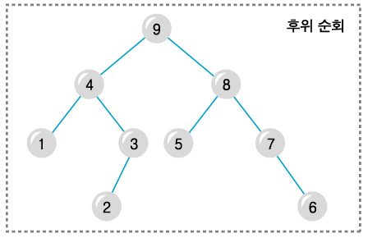
이진 트리 순회(binary tree traversal)(계속)
전위, 중위, 후위 순회 경로

Slide 38
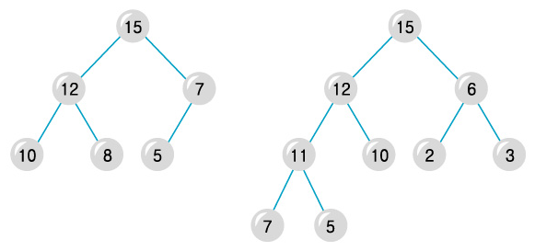
힙 트리(heap tree)
모든 노드의 키 값이 자식 노드의 키 값보다 작지 않은 완전 이진 트리(complete binary tree)
최대 힙(max heap)
  모든 노드의 키 값이 자식 노드의 키 값보다 작지 않은 힙 트리

Slide 39
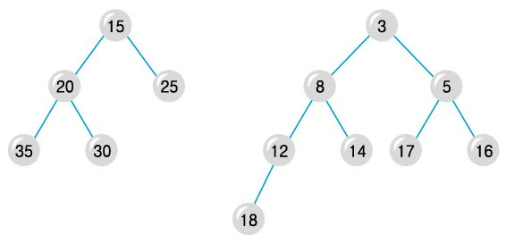
힙 트리(heap tree)(계속)
최소 힙(min heap)
  모든 노드의 키 값이 자식 노드의 키 값보다 크지 않은 힙 트리

Slide 40
이진 탐색 트리(BST, Binary Search Tree)
파일에서 임의의 원소를 삽입, 삭제, 검색하거나 또는 많은 자료를 순차적으로 정렬하는 데 사용되는 효율적인 자료구조
이진 탐색 트리가 만족해야 할 성질
  모든 노드는 트리에서 유일한 키 값을 가짐
  왼쪽 서브트리에 있는 모든 노드의 키 값들은 루트의 키 값보다 작음
  오른쪽 서브트리에 있는 모든 노드의 키 값들은 루트의 키 값보다 큼
  왼쪽 서브트리와 오른쪽 서브 트리의 모두가 이진 탐색 트리

Slide 41
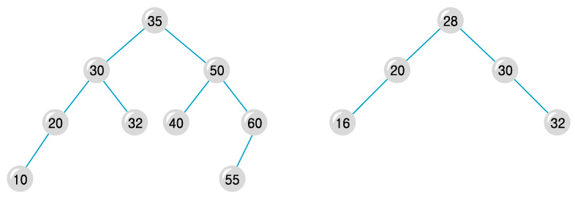
이진 탐색 트리(BST, Binary Search Tree)(계속)
(ex)

Slide 42
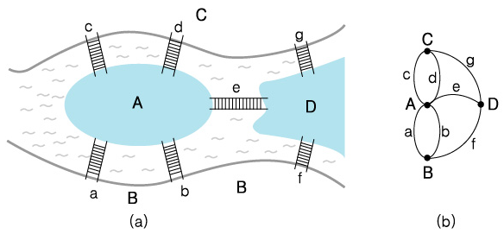
Section 6. 그래프
그래프(graph)
  1736년에 수학자 오일러(Euler)가 퀘닉스버그 다리 문제를 해결하는 데 처음으로 이용
  퀘닉스버그 다리 문제
    어느 한 쪽 육지를 출발하여 모든 다리를 단 한 번씩 경유하여 다시 출발점으로 되돌아 올 수 있는가 하는 것

Slide 43
그래프(계속)
오일러
  각 지역을 정점(vertex)으로 정의하고 모든 다리를 에지(edge)로 정의
    오일러 그래프 고안함으로써 문제 해결
    오일러 경로
  임의의 정점을 출발하여 모든 에지를 한 번씩 거친 후에 출발한 정점으로 돌아오기 위해서는 홀수 개의 에지를 갖는 정점 수가 0 또는 2개여야 함을 증명

Slide 44
그래프(계속)
그래프 G
  하나 이상의 정점 혹은 노드들의 집합 V와 두 정점의 쌍으로 구성되는 에지들의 집합 E로 이루어져 있음
  두 집합은 유한하다고 가정하며 G=(V, E)와 같이 표기
  정점 집합 V 및 에지 집합 E가 그래프 G에 대한 것임을 밝히고자 할 때는 각각 V(G)와 E(G)로 나타냄

Slide 45
그래프(계속)
그래프의 구분
  무방향 그래프(undirected graph)
    정점 사이가 방향성이 없는 에지로 연결된 그래프
    에지를 나타내는 정점 쌍에 순서가 없음
      <v₁, v₂>와 <v₂, v₁>은 같은 에지
  방향 그래프(directed graph) 또는 다이그래프(digraph)
    에지가 화살표로 표현되어 방향성을 가지는 그래프
    정점 쌍에 나타난 정점의 순서 중요
      <v₁, v₂>와 <v₂, v₁>은 같은 에지가 아님
      <v₁, v₂>
        v₁ 은 에지의 꼬리(tail)
        v₂ 은 에지의 머리(head)

Slide 46
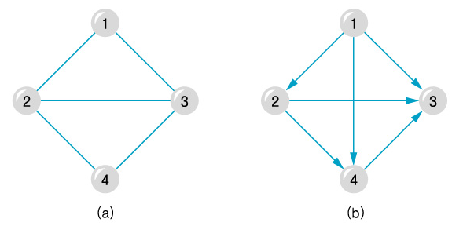
그래프(계속)
무방향 그래프와 방향 그래프
  G(a)=(V, E)
  V={1, 2, 3, 4}
  E={(1, 2), (1, 3), (2, 3), (2, 4), (3, 4)}

Slide 47
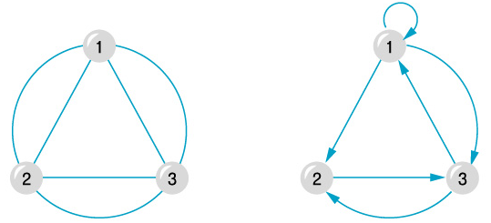
그래프(계속)
다중 그래프(multi graph)
  두 정점 사이에 한 개 이상의 에지들이 포함되는 그래프
  엄격히 말해서 그래프로 취급하지 않음
단순 그래프(simple graph)
  두 정점 사이에 0개 혹은 오직 1개의 에지를 갖는 그래프
  그래프로 취급

Slide 48
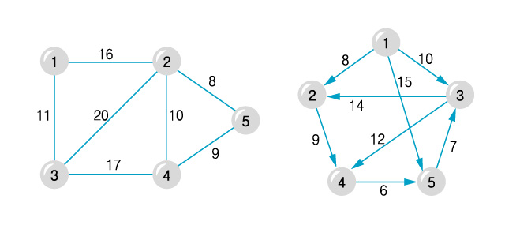
그래프(계속)
가중치 그래프(weighted graph)
  네트워크(network)
  그래프의 에지에 가중치를 부여한 그래프
  가중치(weight)
    시간이나 비용 또는 거리와 같이 의미가 있는 값

Slide 49
그래프(계속)
n개의 정점을 갖는 무방향 그래프에서 v_{i}≠v_{j}인 서로 다른 무순서 쌍(v_{i}, v_{j})들의 최대수
  _{n}C₂로서 n(n-1)/2이 됨
n개의 정점을 갖는 방향 그래프에서 v_{i}≠v_{j} 인 서로 다른 순서쌍<v_{i}, v_{j}>들의 최대 수
  _{n}P₂로서 n(n-1)이 됨
완전 그래프(complete graph)
  정점의 수가 n인 무방향 그래프의 에지 수가 n(n-1)/2와 같은 그래프

Slide 50
그래프(계속)
그래프의 경로(path)
  그래프에서 에지들을 이용하여 어느 정점에서 다른 정점으로 이르는 길
경로 길이(path length)
  경로 상의 에지들의 수
단순 경로(simple path)
  하나의 경로 상에 있는 모든 정점들이 서로 다를 경우
기본 경로(elementary path)
  하나의 경로 상에 있는 모든 에지들이 서로 다를 경우

Slide 51
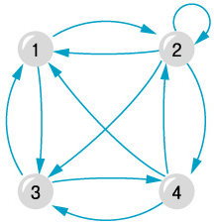
그래프(계속)
사이클이 있는 방향 그래프
  정점 2에서 출발하여 정점 4에서 끝나는 경로
    P1=<2, 4>
    P2=<2, 3>, <3, 4>
    P3=<2, 1>, <1, 3>, <3, 4>
    P4=<2, 1>, <1, 2>, <2, 4>
    P5=<2, 3>, <3, 1>, <1, 2>, <2, 4>
    P6=<2, 2>, <2, 4>

Slide 52
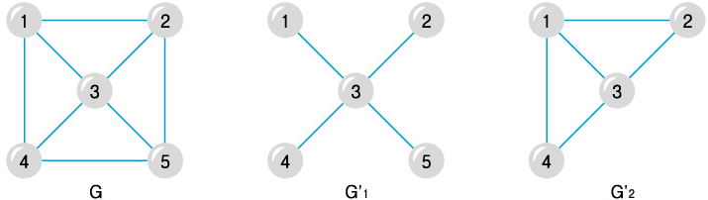
그래프(계속)
방향 그래프에서의 진입차수(in-degree)
  주어진 정점으로 향한 에지의 개수
방향 그래프에서의 진출차수(out-degree)
  주어진 정점에서 나가는 에지의 개수
그래프 G’가 있을 때 V(G’)∈V(G)이고, E(G’) ∈E(G)이면 그래프 G’는 그래프의 부분그래프
  (ex)

Slide 53
그래프(계속)
연결 그래프(connected graph)
  무방향 그래프에서 서로 다른 모든 쌍의 정점들 사이에 경로가 있을 경우
비사이클 그래프(acyclic graph)
  트리(tree)
  사이클이 없는 그래프
대그(DAG, Directed Acyclic Graph)
  방향이 있는 비사이클 그래프

Slide 54
그래프의 순회
순회(traversal)
  그래프의 각 정점을 한 번씩만 방문하는 것
깊이 우선 탐색(DFS, Depth First Search)
  주어진 정점 v를 출발점으로 하여 이를 방문
  다음 v에 인접하고 아직 방문하지 않은 정점 w를 선택하여 w를 출발점으로 해서 다시 깊이 우선 탐색을 시작
  이것을 모든 정점이 한 번씩 방문될 때까지 반복
  인접한 모든 정점이 이미 방문한 정점 v인 경우는 가장 최근에 방문했던 정점 중에서, 방문하지 않은 정점 w를 가진 정점을 선택하여 정점 w로 부터 다시 깊이 우선 탐색을 시작

Slide 55
그래프의 순회(계속)
너비 우선 탐색(BFS, Breadth First Search)
  주어진 정점 v를 출발점으로 하여 이를 방문
  v에 인접한 정점 w들을 먼저 모두 방문하고 그 다음으로 w에 인접하고 아직 방문하지 않은 정점들을 모두 방문
  이 과정을 반복하여 더 이상 방문할 노드가 없을 때까지 계속하여 방문

Slide 56
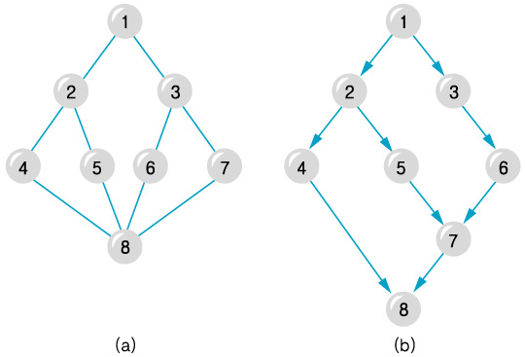
그래프의 순회(계속)
탐색을 위한 그래프

Slide 57
신장 트리(spanning tree)
그래프 G의 에지의 일부 또는 전부와 모든 정점을 포함하는 트리
그래프 G의 최소 부분 그래프
  G의 부분 그래프 중 에지의 수가 가장 적은 것
깊이 우선 신장 트리(depth first spanning tree)
  깊이 우선 탐색 알고리즘을 이용하여 만들어진 신장 트리
너비 우선 신장 트리(breadth first spanning tree)
  너비 우선 탐색 알고리즘을 이용하여 만들어진 신장 트리

Slide 58
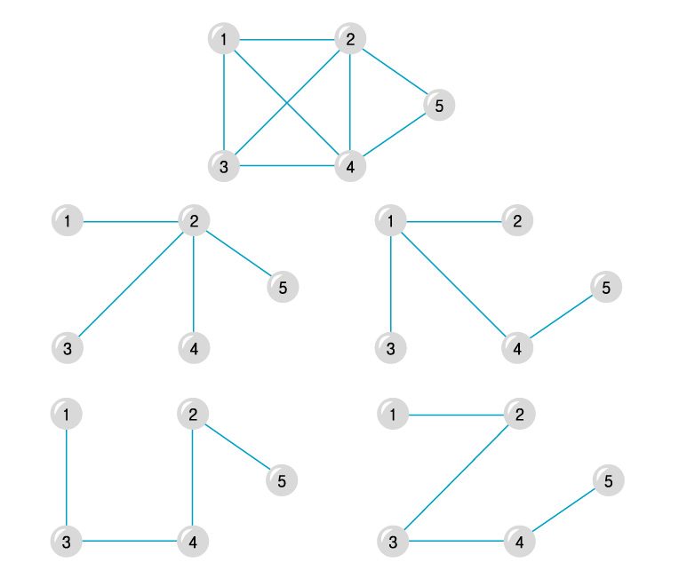
신장 트리(spanning tree)(계속)
그래프와 신장 트리

Slide 59
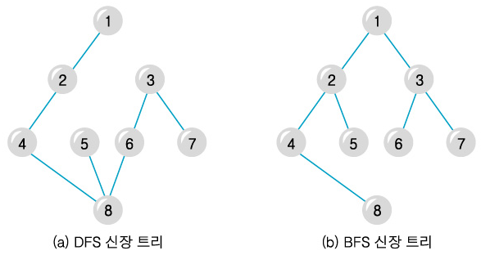
신장 트리(spanning tree)(계속)
깊이 우선 신장 트리와 너비 우선 신장 트리

Slide 60
최소 비용 신장 트리(minimum cost spanning tree)
그래프 G의 각 에지에 양의 가중치가 부여된 경우 전체 가중치의 합을 최소로 하는 신장트리
  프림(Prim), 크루스컬(Kruskal) 및 솔린(Sollin) 알고리즘
프림 알고리즘
  최소 비용을 갖는 에지(u, v)를 선택하여 이 에지를 최소 비용 신장 트리 T에 포함시킴
  정점 u 또는 v에 연결된 에지 중에서 최소 비용을 갖는 에지 (u, w) 또는 (v, w)를 선택하여 T에 포함시킴
  정점 u, v, w와 연결된 에지 중에서 같은 방법으로 최소 비용을 갖는 에지를 선택하여 만약 이 에지가 최소 비용 트리 T에 포함시켰을 때 사이클을 형성하지 않는다면 이 에지를 T에 포함시킴
  같은 방법으로 T가 n-1개 에지를 갖거나 에지가 모두 소모될 때까지 반복

Slide 61
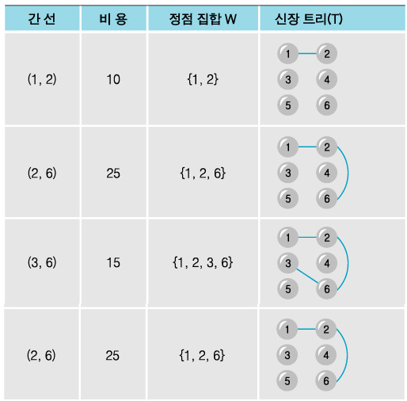
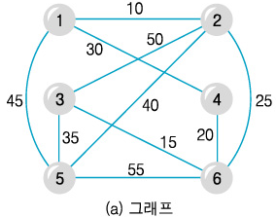
최소 비용 신장 트리(minimum cost spanning tree)(계속)
최소 비용 신장 트리의 생성 과정

Slide 62
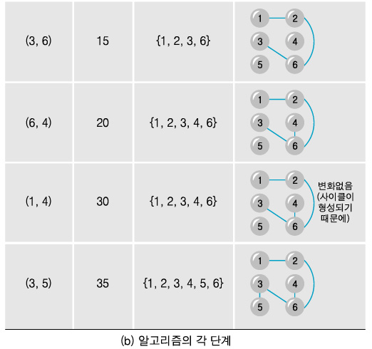
최소 비용 신장 트리(minimum cost spanning tree)(계속)
최소 비용 신장 트리의 생성 과정(계속)

Slide 63
Section 7. 정렬(sorting)
주어진 데이터를 정해진 순서에 따라 재배열하는 연산(operation)
데이터를 정렬하는 방법
  내부 정렬(internal sort)
    파일 크기가 크지 않아서 주기억장치 내에서 정렬이 이루어지는 방법
    삽입, 선택, 버블, 셀, 콤, 퀵, 합병, 힙, 리스트, 트리, 테이블, 기수 정렬 등
  외부 정렬(external sort)
    파일이 커서 디스크와 같은 보조기억장치를 이용하여 정렬하는 방법
    우선적으로 내부 정렬 방법으로 정렬된 여러 개의 파일을 합병함으로써 전체적으로 정렬된 파일을 생성

Slide 64
삽입 정렬(insertion sort)
맨 처음 하나의 레코드가 정렬되어 있는 것으로 가정하여 정렬되지 않은 리스트의 레코드들을 하나씩 순서에 맞게 제 위치를 찾아주는 방식으로 정렬하는 방법
n=6이고 입력 데이터 (5 3 1 9 7 6)
  초기상태: [] 5 3 1 9 7 6
  i = 1: [5 ] 3 1 9 7 6
  i = 2: [3 5 ] 1 9 7 6
  i = 3: [1 3 5 ] 9 7 6
  i = 4: [1 3 5 9] 7 6
  i = 5: [1 3 5 7 9] 6
  i = 6: [1 3 5 6 7 9]

Slide 65
선택 정렬(selection sort)
리스트에서 가장 작은 키를 갖는 레코드를 찾아서 첫번째 위치에 있는 레코드와 교환하고, 그 다음 두 번째로 작은 키를 갖는 레코드를 찾아서 두 번째에 있는 레코드와 교환
n=6이고 입력 데이터 (5 3 1 9 7 6)
  초기상태: 5 3 1 9 7 6
  i = 1: 1 3 5 9 7 6
  i = 2: 1 3 5 9 7 6
  i = 3: 1 3 5 9 7 6
  i = 4: 1 3 5 6 7 9
  i = 5: 1 3 5 6 7 9
  i = 6: 1 3 5 6 7 9

Slide 66
합병 정렬(merge sort)
원래의 리스트를 이등분해서 두 개의 리스트로 분할한 다음, 각 리스트를 정렬한 뒤 이 두 리스트를 합병하여 하나의 정렬된 리스트를 얻는 것
n=8이고 입력 데이터 (7 14 3 9 20 6 18 11)
  분할된 상태: 7 14 3 9 20 6 18 11
  별도로 정렬된 상태: 3 7 9 14 6 11 18 20
  i = 1: 7 9 14 6 11 18 20 3
  i = 2: 7 9 14 11 18 20 3 6
  i = 3: 9 14 11 18 20 3 6 7
  i = 4: 14 11 18 20 3 6 7 9
  i = 5: 14 18 20 3 6 7 9 11
  i = 6: 18 20 3 6 7 9 11 14
  i = 6: 20 3 6 7 9 11 14 18
  i = 6: 3 6 7 9 11 14 18 20

Slide 67
퀵 정렬(quick sort)
주어진 입력 리스트를 특정한 키 값보다 작은 값을 갖는 레코드와 큰 값을 갖는 레코드로 분리하여 논리적으로 두 개의 서브리스트로 재배열하고, 각각의 서브리스트에 대해서 순환적으로 다시 퀵 정렬을 적용하여 입력 리스트의 모든 레코드를 정렬하는 방법
호어(C. A. R Hoare)에 의해 개발
평균적인 수행 시간이 가장 짧은 정렬 방법
분할 교환 정렬(partition exchanging sort)
제어키 또는 피벗이라는 키를 정하고 1차로 퀵정렬을 적용하여 제어 키를 중심으로 그 왼쪽에는 작은 값을 오른쪽에는 큰 값을 갖는 레코드를 배열

Slide 68


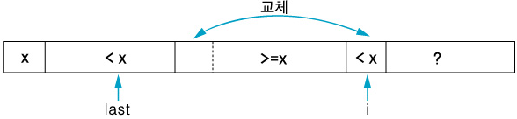


퀵 정렬(quick sort)(계속)
수행되는 순서

Slide 69


퀵 정렬(quick sort)(계속)
n=9이고 입력 데이터 (2, 10, 7, 1, 8, 6, 9, 4, 3)
  Pivot의 위치는 [n/2]로 가정

Slide 70

퀵 정렬(quick sort)(계속)

Slide 71
기수 정렬(radix sort)
정렬한 원소의 키 값을 나타내는 숫자의 자릿수(radix)를 기초로 정렬하는 방법
  먼저 정렬할 키의 가장 작은 자릿수(least significant digit)를 기준으로 분배하여 정렬
  첫번째 패스의 결과를 두 번째로 작은 자릿수를 기준으로 다시 분배하여 정렬
  이러한 정렬과정을 키의 제일 큰 자릿수(most significant digit)까지 반복해서 수행하게 되면 최종적인 정렬 결과 얻음
사전식 정렬(lexicographical sort)

Slide 72
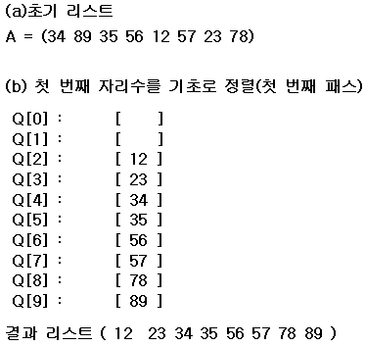
기수 정렬(radix sort)(계속)

Slide 73
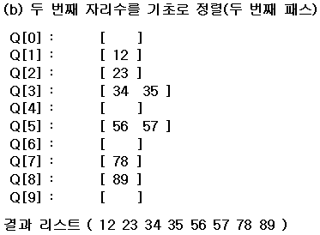
기수 정렬(radix sort)(계속)

Slide 74
Section 8. 해싱(hashing)
데이터의 신속한 검색을 위해 데이터를 해시 테이블(hash table)이라고 하는 배열에 저장하고 데이터의 키 값을 주면 이를 적절한 해시 함수(hash function)를 이용하여 테이블의 주소로 변환하고, 원하는 데이터를 찾아내는 방법
  해시 테이블(hash table)
    해시 함수에 의해 참조되는 테이블
    데이터가 저장되는 버킷(bucket)들 또는 그 버킷들을 가리키는 포인터들의 배열로 만들어짐
  버킷 안에 여러 개의 레코드가 들어갈 때는 각각을 슬롯(slot)이라고 함

Slide 75
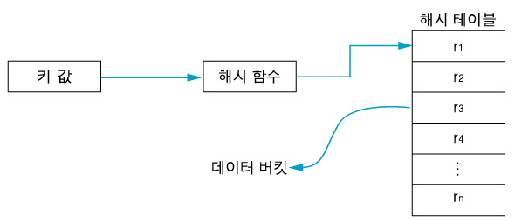
해싱(hashing)(계속)
키 값, 해시 함수 및 해시 테이블의 관계

Slide 76
해시 함수
해시 테이블에서 키 값을 주소로 변환하는 데 사용되는 함수
  계산이 빠르고 간단해야 하며 서로 다른 키 값들이 같은 주소를 산출하는 경우가 적어야 함
  계산을 해야할 해시 주소를 해시 테이블의 총 개수로 나누어서 그 나머지를 취하는 경우가 많음
  충돌을 적게 하려면 해시 테이블의 크기는 소수로 정하는 것이 좋음

Slide 77
해시 함수(계속)
나눗셈법
  키 값을 정수로 보고 이를 적당한 양의 정수(주로 해시 테이블의 크기)로 나누어서 그 나머지를 취하는 방법으로 가장 간단한 해시 함수
  키 값을 k, 나누는 수를 N, 해시 함수를 h라고 하면
    h(k)=k mod N
    N의 값을 선택할 때의 고려 사항
      데이터가 할당 될 수 있는 주소 개수가 N이 되므로 자동적으로 결정
      N의 값은 충돌 발생의 가능성을 최소화하도록 선정

Slide 78
해시 함수(계속)
중간 제곱(mid-square)법
  키 값을 제곱한 다음 이 값의 중간 부분의 적당한 자릿수를 취하는 방법
  해시 테이블의 크기에 따라서 중간 부분의 적당한 자릿수를 선택할 수 있음
  비트 단위로 n자릿수를 중간 부분의 자릿수라고 본다면 해시 테이블의 크기는 2^{n}이 됨
  (ex) 키 값 k=7632
    k²=58247424
    K²의 값에서 중간부분의 4자릿수를 취한다고 가정
    주소는 2474가 됨

Slide 79
해시 함수(계속)
폴딩(folding)법
  키를 균등한 크기의 부분으로 나누고 이들을 모두 더하거나 배타적 논리합(XOR)을 취함으로써 해당 레코드의 주소를 얻는 방법
  4단계
    주어진 키 값을 2진수로 변환
    이들 2진수를 동일한 크기의 여러 부분으로 나눔
    이러한 부분 2진수들 전부에 대해 ADD 또는 XOR 연산 수행
    계산된 2진수를 해당 레코드의 주소 값으로 함

Slide 80
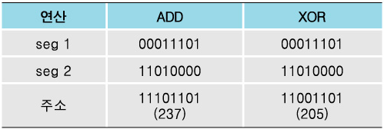
해시 함수 - 폴딩법(계속)
  (ex) 키 값 k=7632
    2진수로 표현하면 k=0001110111010000
    8비트 단위 2부분으로 나누면
    seg1=00011101
    seg2=11010000

Slide 81
해시 함수(계속)
기수 변환(radix exchange)법
  어떤 진법으로 표현된 키를 다른 진법으로 표현되었다고 간주하고 키를 변환하는 방법
  크기가 10000인 해시 테이블에서 키 값이 172145인 레코드를 저장할 주소 계산
    8진법의 키를 11진법으로 표현한 것으로 보고 10진법의 값을 구함
    1*11⁵+7*11⁴+2*11³+1*11²+4*11¹+5*11⁰=266370
    해당 레코드의 주소 값은 6370

Slide 82
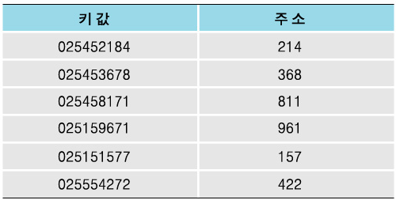
해시 함수(계속)
자릿수 분석(digit analysis)법
  키가 취할 수 있는 모든 키 값들에서 그 키를 구성하는 자릿수들의 분포를 조사하여 비교적 고른 분포를 보이는 자릿수들을 필요한 만큼 택하는 방법
  각각의 키에 대해 키 값을 구성하는 숫자 중에서 분포가 고르지 못한 숫자를 제거함으로써 주소를 만들어감

Slide 83
충돌 해결 방안
충돌(collision)
  해시 테이블에 데이터를 넣을 때 서로 다른 데이터가 같은 주소에 배정되는 것
선형 검색(linear probing)법
  해싱에서 나타나는 충돌 현상을 해결하기 위한 방법으로 충돌이 일어난 자리에서 그 다음 버킷들을 차례로 하나씩 검색하여 최초로 나오는 빈 버킷에 그 데이터를 집어넣는 방법
  검색 시간이 많이 걸리고 해시 테이블에 레코드 위치가 일정한 키에 의해 집단적으로 모이는 경향 있음
  데이터의 삭제에 많은 부담이 따름

Slide 84
충돌 해결 방안(계속)
2차 검색(quadratic probing)법
  해싱에서 같은 키 값을 가지는 2개의 데이터가 충돌했을 때 이를 해소하는 방법
  원래 주소로부터 d제곱(d=1, 2, 3, …)이 되는 거리만큼 떨어진 곳을 차례로 찾아서 최초로 나오는 빈 곳에 해당 레코드를 넣는 방법
  계산 매우 간단
  레코드들의 위치가 일정한 키를 중심으로 뭉치려는 경향 피할 수 있음
  해시 테이블의 모든 버킷이 다 검색되지 않음

Slide 85
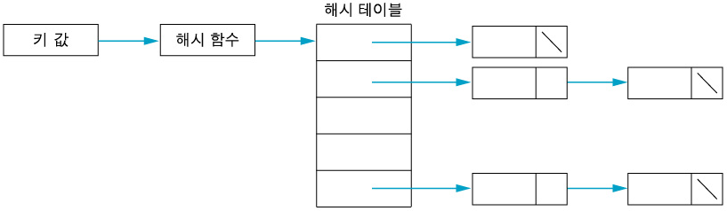
충돌 해결 방안(계속)
해시 체이닝(hash chaining)법
  해시 테이블에서 서로 다른 키 값을 가지는 데이터가 해시 함수에 의해 같은 버킷에 배정되는 충돌이 발생했을 때 포인터를 이용하여 같은 해시 함수 값을 갖는 레코드들을 연결리스트로 연결하는 방법

Slide 86
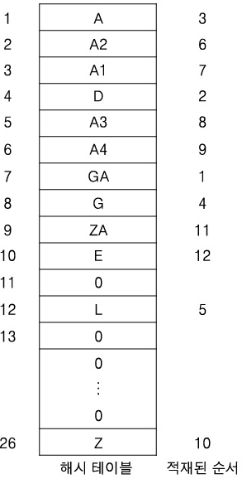
충돌 해결 방안 – 해시 체이닝법(계속)
  26개의 버킷을 갖는 해시 테이블

Slide 87
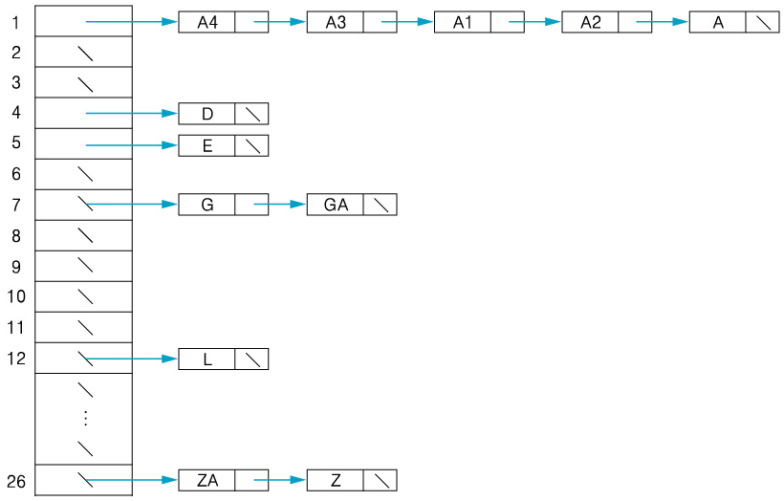
충돌 해결 방안 – 해시 체이닝법(계속)
  해시 체인

Slide 88
Thank you
ehanbit.net

